Slide 1
Kvartér, jeho vymezení a charakteristika
Martin Ivanov, Ústav geologických věd, Př.F. MU, Brno

Slide 2

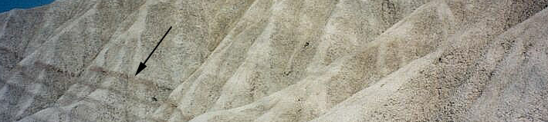
KVARTÉR
éra
kenozoikum
útvar
kvartér
Báze kvartéru (2010)
báze mořského stupně gelas (angl. „Gelasian“) – 2,588 Ma, báze chronozóny magnetické polarity C2r (Matuyama). Nad ní vymírání vápnitých nanofosilií Discoaster pentaradiatus a D. surculus (báze Zóny CN12c) OIS 103
oddělení
pleistocén
pododdělení
sp. pleistocén
region. stupeň
günz
Základní chronostratigrafické členění na dvě oddělení:
Monte San Nicola (Gela, Sicílie, Itálie) – typová lokalita báze mořského stupně gelas
PLEISTOCÉN: spodní – střední - svrchní
HOLOCÉN
PLEISTOCÉN
spodní pleistocén – báze 2,588 Ma
střední pleistocén – báze 0,781 Ma – Brunhes / Matuyama (informativní, bez typové lokality)
svrchní pleistocén – báze 0,126 Ma – báze eemského interglaciálu (= báze OIS 5e) před poslední glaciální epizodou pleistocénu
A5 – vrstva sapropelu
HOLOCÉN
báze přesně 10 000 ¹⁴C let ( = 11,7 ka kalend. let B2K)
Hranice pliocén/pleistocén na lokalitě Monte San Nicola se nachází na uprostřed sapropelové vrstvy - A5 – v marinních jílovcích.

Slide 3
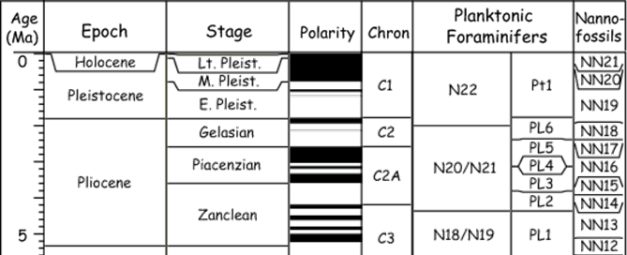
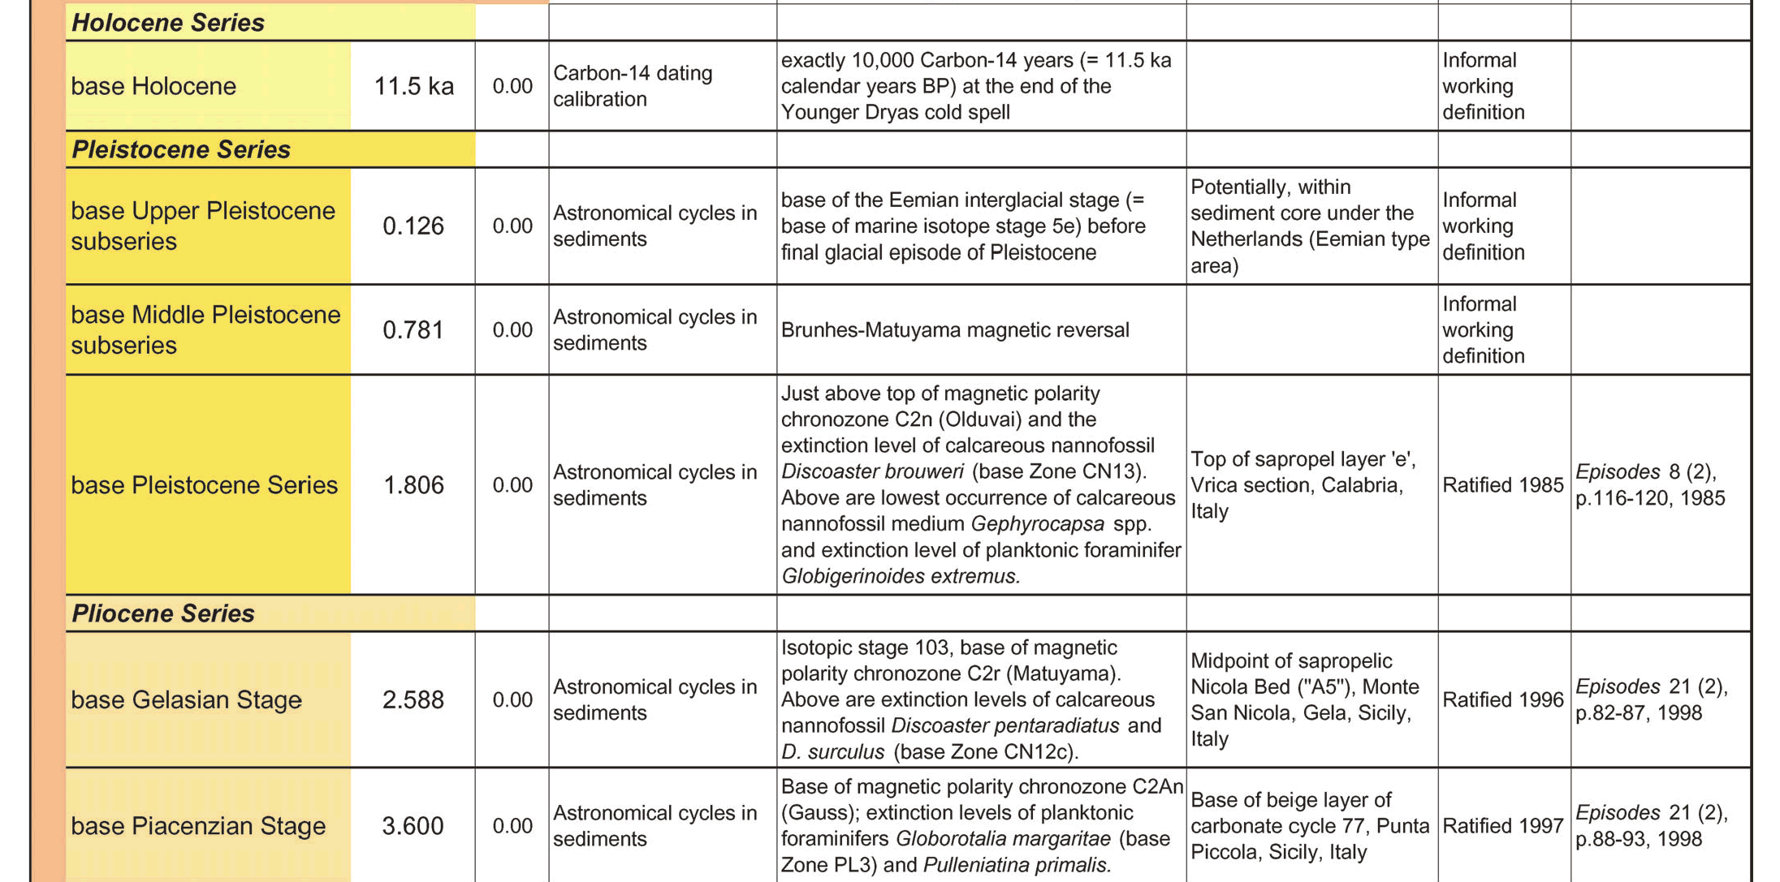
C2r
Pleistocén
Pliocén

Slide 4
Globální chronostratigrafické členění kvartéru
Mořské stupně (Itálie)
Regionální chronostratigrafické členění kvartéru
mořské sedimenty z vrtu eemské typové oblasti (Holandsko)
hranice B/M
Vrica (Kalábrie, již. Itálie) – typová lokalita stupně calaber
Monte San Nicola (Gela, Sicílie, Itálie) – typová lokalita stupně gelas

